Slide 1
技術1年 製作
スライド付本立てを作ろう

Slide 2
スライド式本立てをつくろう

Slide 3
スライド式本立ての材料取り図
180
5
180
180
180
240
横板
40
175
縦板
縦板
縦板
縦板
40
横板
240
240
240
1010

Slide 4
スライド式本立て製作工程表
工 程 | 作 業 内 容 | 木工具・木工機械・その他
材料取り | ● 材料取りのけがきをする | さしがね
 | ● 切断をする | 両刃のこぎり
部品加工 | ● 部品加工のけがきをする | さしがね・直角定規
 | ● 切断をする | 両刃のこぎり・糸のこ盤
 | ● 切削をする | かんな・ベルトサンダ 木工やすり
 | ● 検査・修正をする | さしがね・直角定規
組立て | ● 仮組み立てをする
 | ● 接合部のけがきをする | さしがね・直角定規
 | ● 下穴をあける | 四つ目きり
 | ● くぎを打つ | げんのう・くぎ抜き
 | ● 検査・修正をする | さしがね・直角定規
仕上げ | ● 下地をつくる | 紙やすり
 | ● ワックスを塗る | ワックス・ウェス

Slide 5
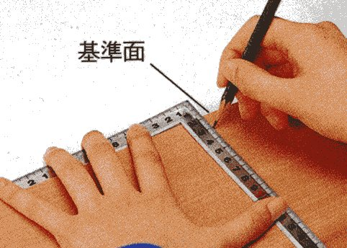
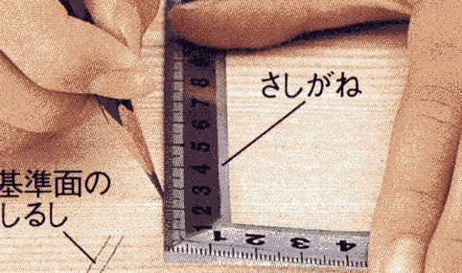
材料取り ～けがき～

Slide 6
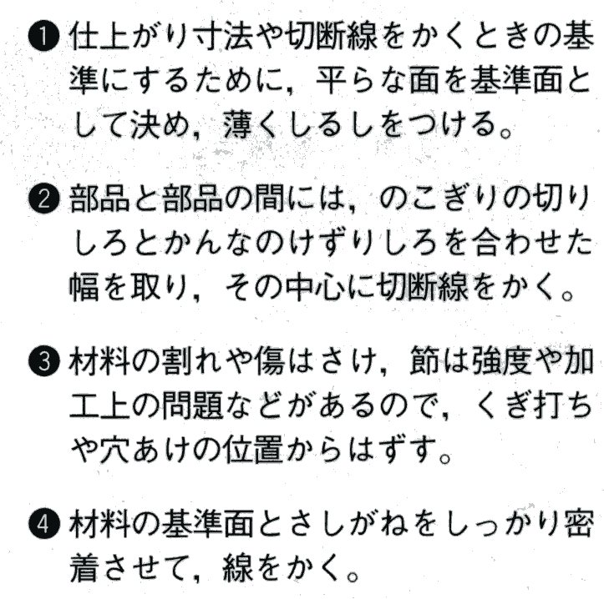
板材へのけがきの手順
切りしろ 削りしろ

Slide 7
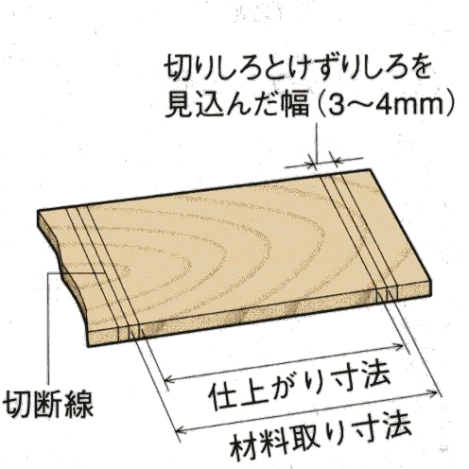
切りしろ 削りしろ
のこぎりで切断される部分とかんなで削る部分
授業では ５mm

Slide 8
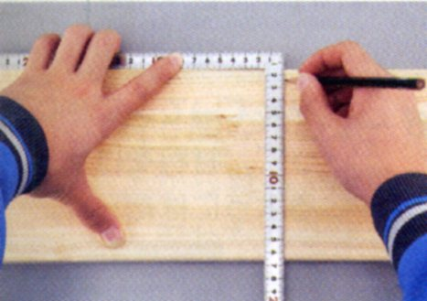
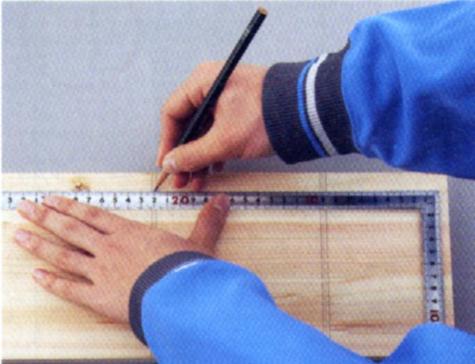
さしがねの使い方
こばと直角方向に線を引くとき
こばと平行に線を引くとき
密着させる
こばにさしがねの長手を密着させ、妻手で線を引く
２点をとり、点を結ぶ

Slide 9
実際のけがき
鉛筆の線＝仕上がり線
赤の線＝切断線
切りしろ・削りしろ ５ｍｍ

Slide 10
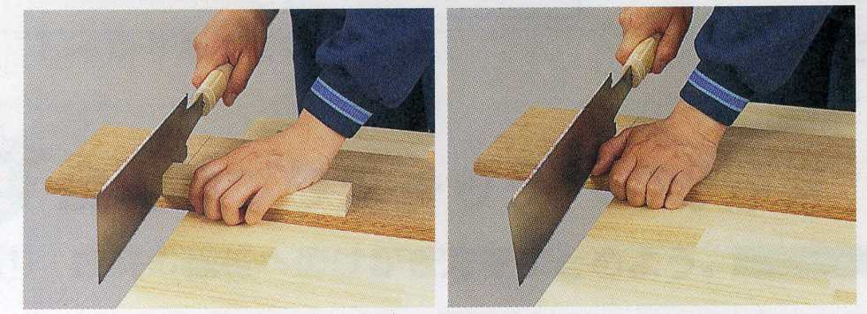
材料取り ～切 断～
両刃のこぎりについて

Slide 11
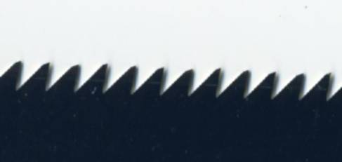
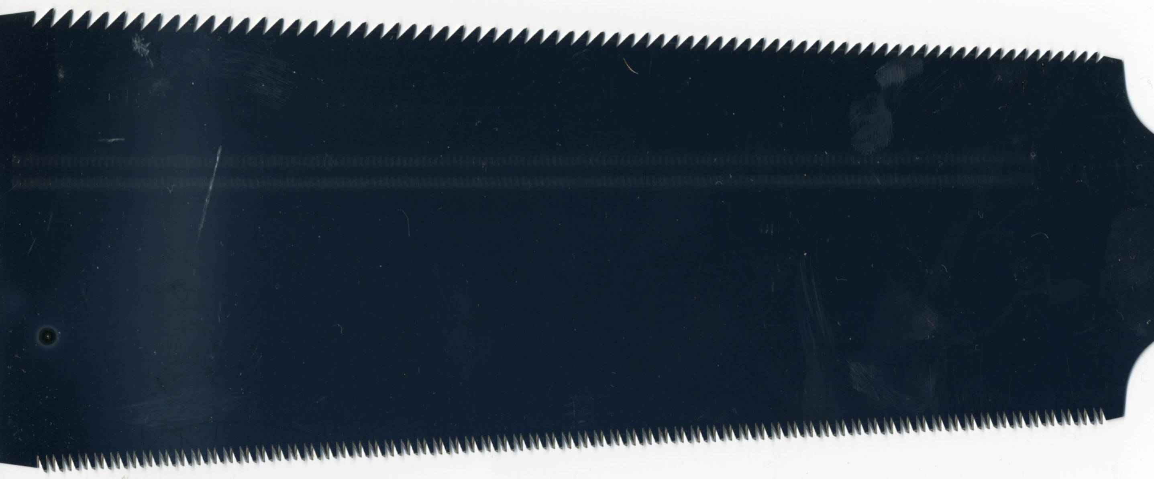
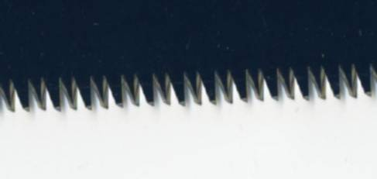
両刃のこぎりの刃の形状
両側に刃を刻む

Slide 12
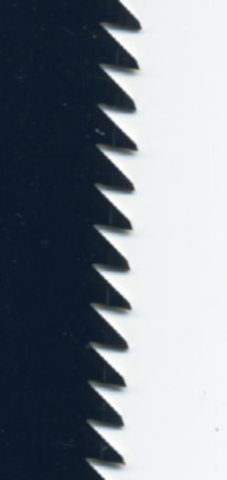
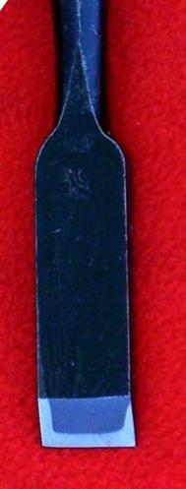
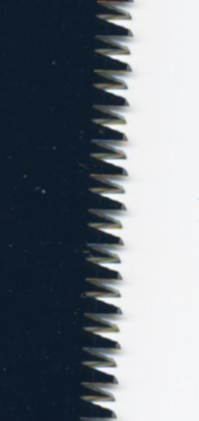
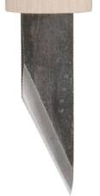
大きな刃
のみの刃をイメージ
小さな刃
小刀の刃をイメージ
小刀の刃をイメージ

Slide 13
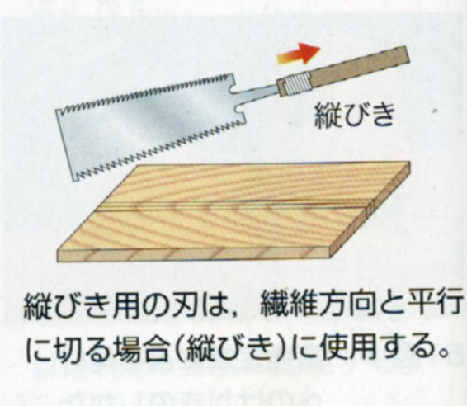
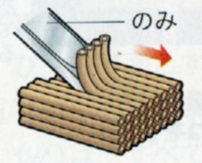
大きな刃
のみの刃をイメージ
のみの刃をイメージ
のみの刃をイメージ
縦びき用の刃

Slide 14
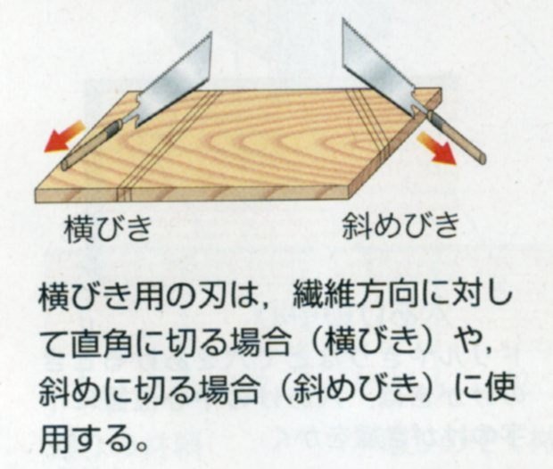
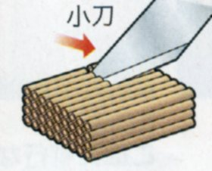
小さな刃
小刀の刃をイメージ
横びき用の刃

Slide 15
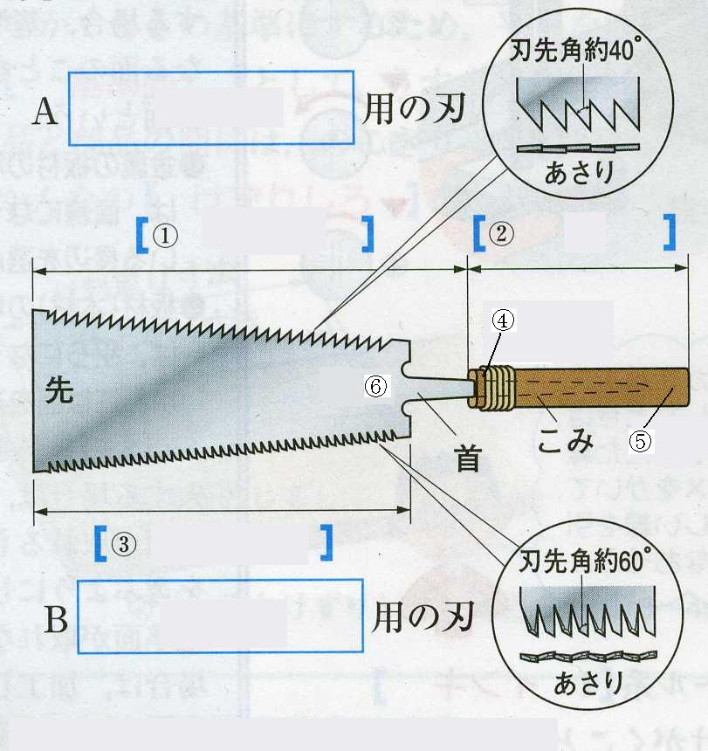
縦 び き
の こ 身
柄（え）
もと
刃わたり
横 び き

Slide 16
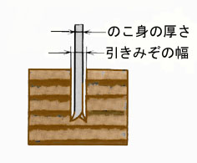
あさりのはたらき
ひき溝を広げ、のこ身と木材との摩擦を減らし、のこくずを出しやすくする。

Slide 17
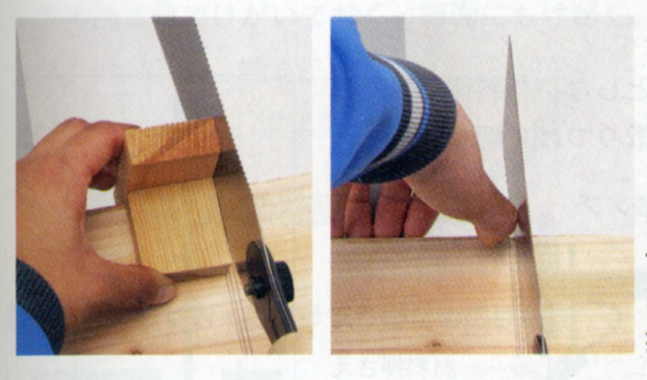
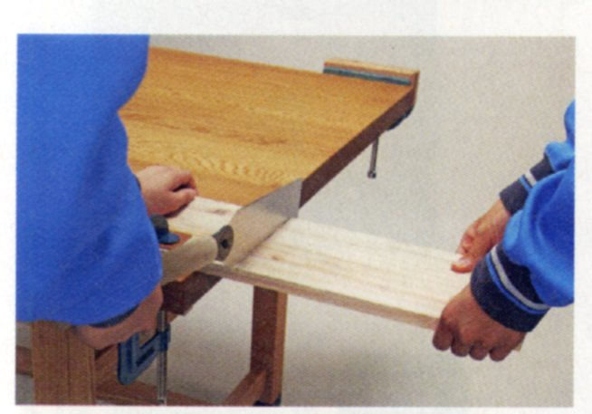
切りはじめと切り終わり
切りはじめ
切り終わり
切りはじめは片手引きで、あて木または親指の第一関節かツメをあてて、のこ身のもとのほうを使って軽く押し、ひき溝をつくる
切り終わりは端の部分が欠けやすいので、ひく角度を水平近くにし、のこぎりを持たない方の手で材料を支えるか、他の人に材料を支えてもらう。

Slide 18
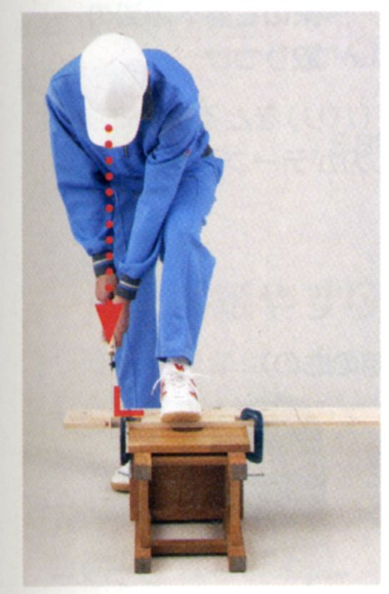
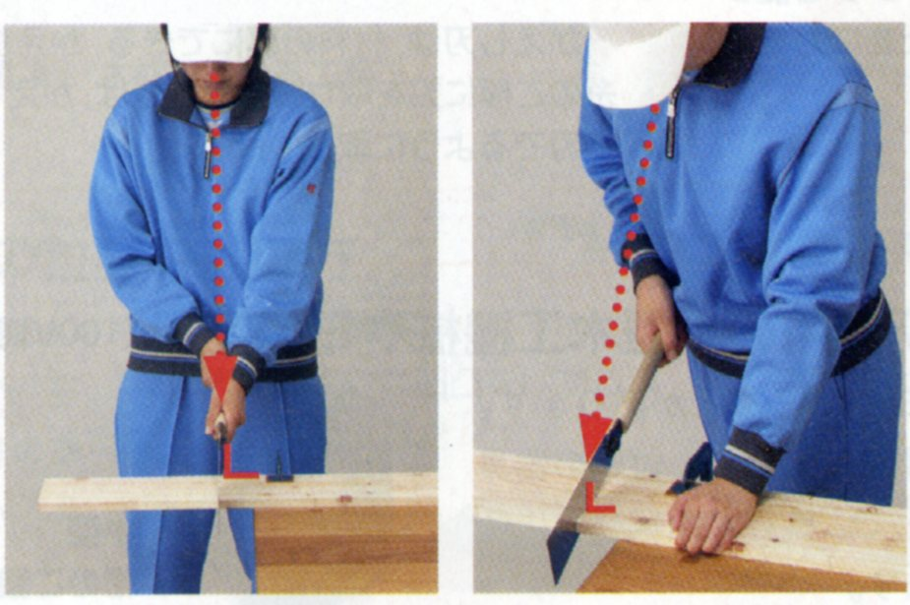
のこぎりびき（切断）
両手びき
片手びき
切断線上を刃わたりが移動するように、のこ身と顔の中心が一致するように、のこ身を真上から見て、切断線の延長線上をひき手が移動するように前後に移動させる。手前にひくときに強く力を入れ、刃わたり全体を使って切る。

Slide 19
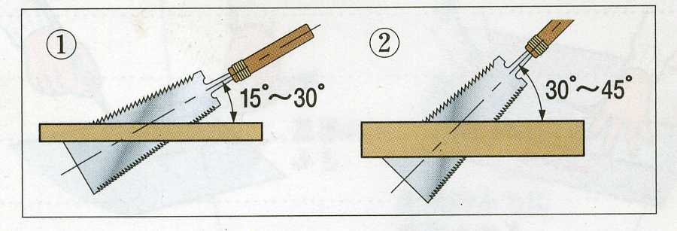
のこぎりをひく角度
薄い材料や、やわらかい材料
１５°～ ３０°
厚い材料や、かたい材料
３０°～ ４５°

Slide 20
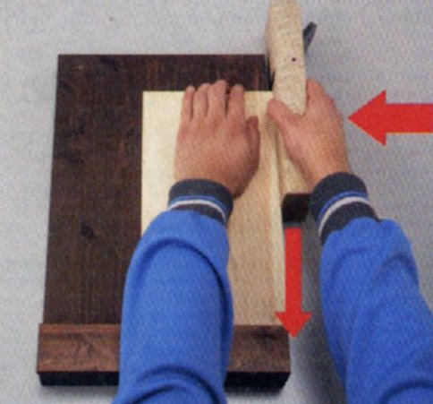
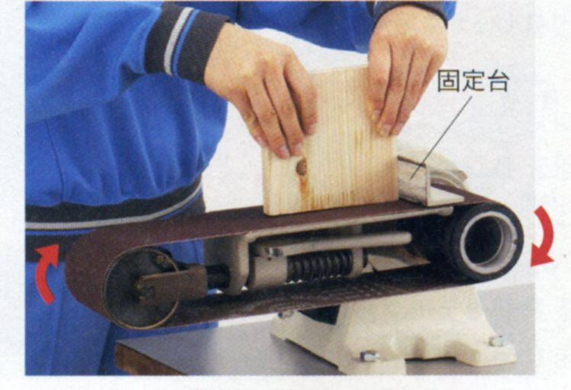
部 品 加 工

Slide 21
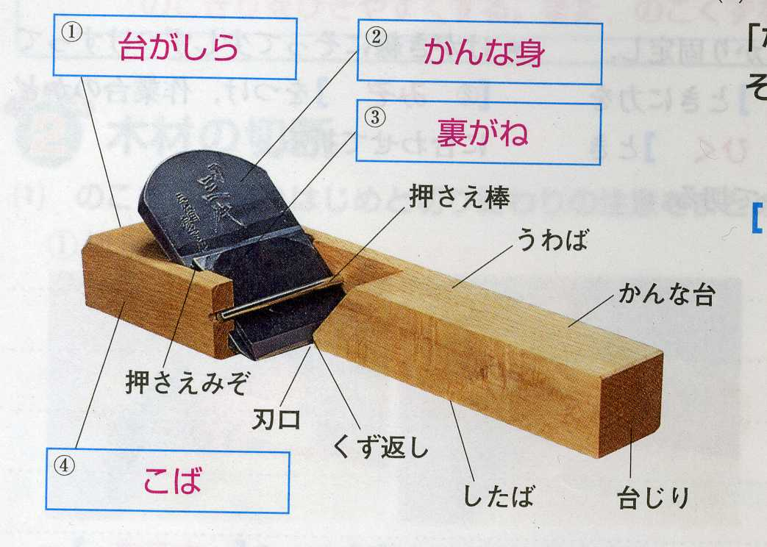
かしら

Slide 22
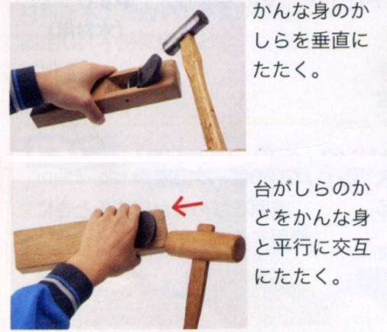

Slide 23
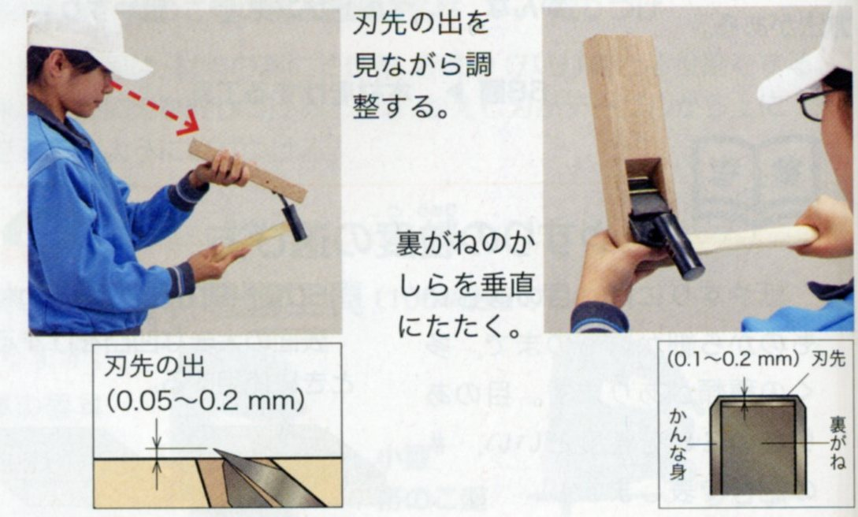

Slide 24
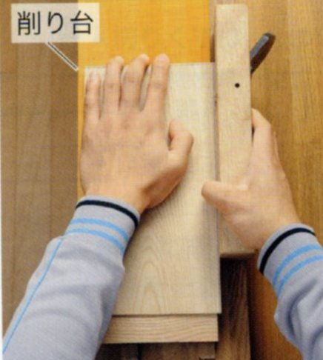
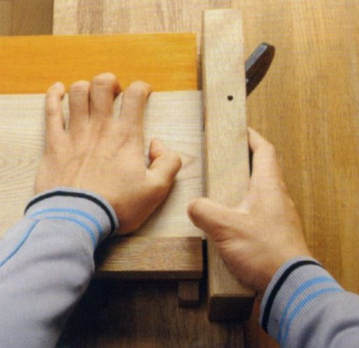
こば削りの仕方
こぐち削りの仕方
かんなのこばを工作台の上を滑らせながら一気に引く
こぐちの端は割れやすいので、一気に削らない。始めに板幅の２／３程を削り、板材を裏返して残りの
１／３を削る
かんなで削る
ベルトサンダで削る

Slide 25
ベルトサンダによる部品加工
固定台に材料をしっかり固定し、ベルトに材料を押し付ける力を加減しながら、仕上がり線に一致させるように削る。

Slide 26
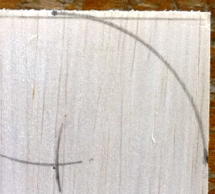
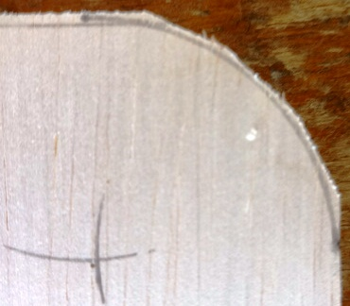
のこぎりで切断
曲面部の加工
木工やすり
① 仕上がり線を残しながら、できるだけ仕上がり線の近くを
のこぎりで切断する。
② 木工やすりで、曲面を描くように削る。

Slide 27
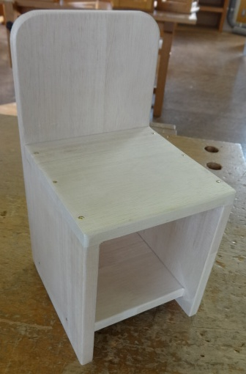
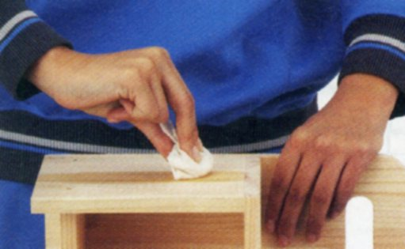
仕 上 げ

Slide 28
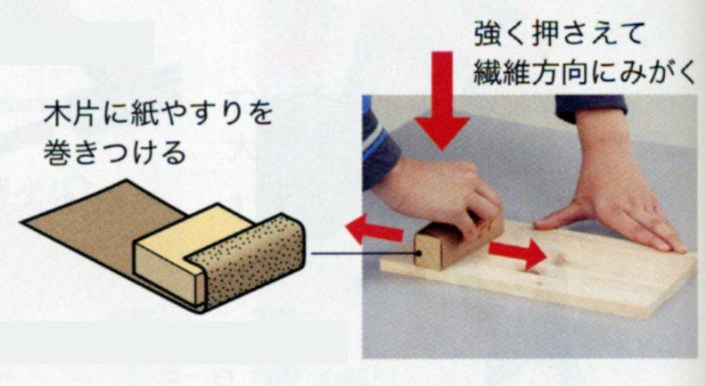
素地磨き
１８０番程度の紙やすりを木片に巻いて、木材の繊維方向に沿って磨く

Slide 29
ワックス仕上げ
ワックスをスポンジウエスに少し付け、円を描くように回し、丁寧に擦り込む。約１時間放置して、ウエスで余分なワックスをふき取る。

Slide 30
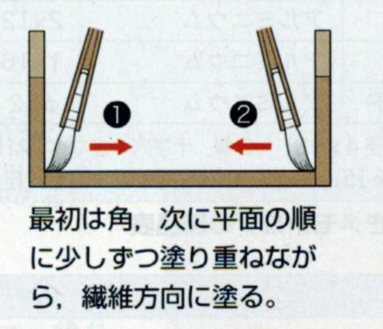
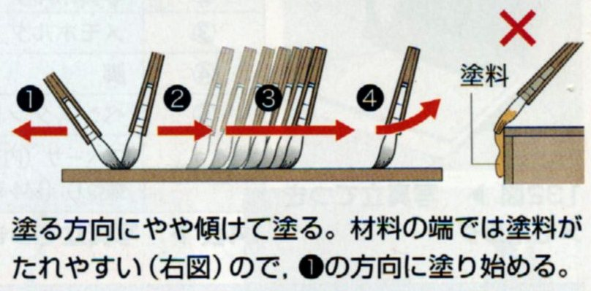
はけ塗り（ニス仕上げ）

